Slide 1
Workshop guide
Facilitator:
Read notes to prepare. See English file.
Amend slides if needed.
Ready the family-facing materials.
Display slide 2 as families arrive.
Pause and see sounds

Slide 2
Pran yon ti pòz epi wè son yo

Slide 3
Ajanda
Byenveni
Ti Konsèy
Tan pou Pratik
Refleksyon ak mizajou

Slide 4
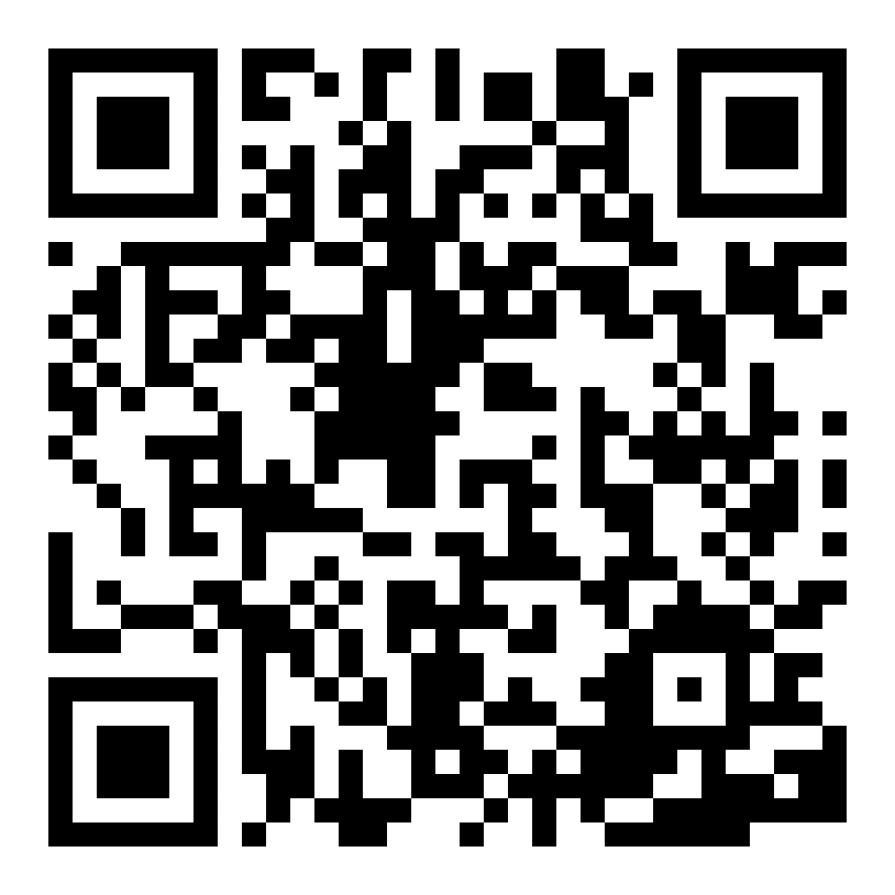
Sondaj sou Konfyans Familyal
Eskane kòd sa a pou pataje kijan ou santi ou sou lekti ak pitit ou. Patisipan yo ap antre nan yon tiraj osò pou yon kat kado 15 dola. Yo pral chwazi yon gayan pou chak lekòl apre premye ak dènye atelye yo.
bit.ly/3BUBxbx
Notes:
If this is not the first or last Family Workshop, please delete this slide from the slide deck.
If you are an LAUSD teacher or staff member, please delete this slide from ALL Family Workshop decks.
Families who fill out the survey will be asked to provide an email to be entered into the raffle.
One raffle winner will be selected by Springboard Collaborative’s Data & Evaluation team after the first and last workshop and sent a $15 e-gift card to the email they provided.
If you need print-out versions of the QR code survey in English or the other translated languages, you can find those here: https://drive.google.com/file/d/1zjxnM0C9aP4C9WJFbw2A8eFpjZ29wBWG/view?usp=sharing
If you want to send the survey directly to families, you can find the link to the survey here: bit.ly/3BUBxbx

Slide 5
Gid pou atelye yo
Prepare ou.
Montre ou prezan.
Montre ou gen koutwazi.
Poze kesyon.

Slide 6
Pran yon ti pòz epi wè son yo
1
2
3
Chwazi yon mo konplike.
Siveye bouch k ap fè chak son.
Mete sa ansanm.
Koneksyon lespri/kò enpòtan pou fè lekti.

Slide 7
Verifye tèm alfabetizasyon yo
Son vwayèl long
Ou itilize son vwayèl long lan lè ou di non vwayèl la (a, e, I o, u) sèlman. Sa rive pi souvan lè dènye lèt mo a se yon “e” tankou mo lake, scene, kite, rode, cute, huge.
Son vwayèl kout yo diferan pou chak vwayèl (a,e, I, o, u) epi yo pi rapid oswa “koupe”. Sa rive lè mo a fini avèk yon konsòn tankou nan cat, well, trip,cot, cut, pass, cuff
Son vwayèl kout
Modèl vwayèl kout ak vwayèl long ak òtograf yo avanse depi nan règ òtograf son lèt senp pou rive nan òtograf son lèt konplèks lè mo yo vin pi long (gen plis silab) ak pi konplèks.

Slide 8
Pran yon ti pòz nan yon mo konplike
Konsèy ak sijesyon
Chwazi yon mo:
Pitit ou li avèk move son.
Pitit ou ka gen chans pou wè ankò.
Gen anpil son ki annamoni avèk lèt yo.
Granmoun nan: Hmm, men yon mo konplike.
Word= complex
Timoun nan: C…oom…b...

Slide 9
Siveye bouch ou k ap fè chak son
Vwayèl kout
Vwayèl long
Son ki bay konfizyon komen
A E I O U
G/J
T/K
P/B
F/V
Kijan son sa yo sanble ak parèt diferan?

Slide 10
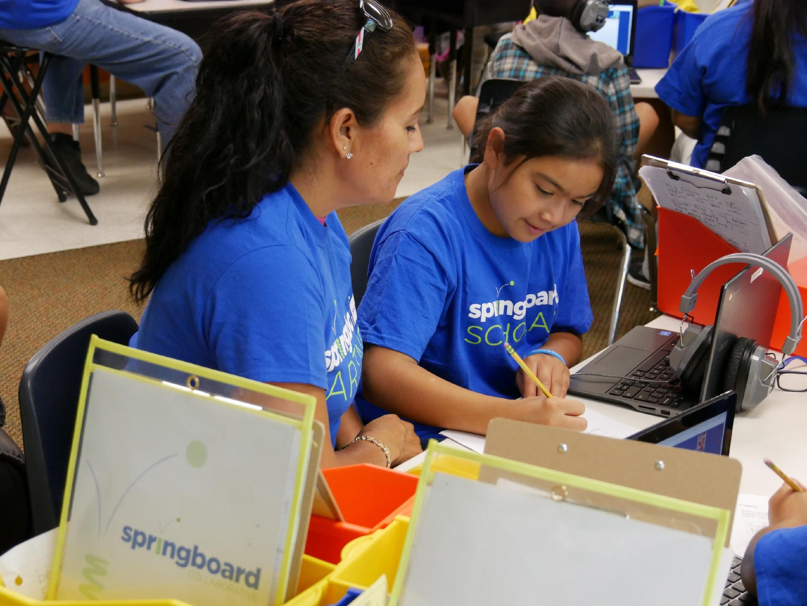
Pratike siveyans bouch ou
shop / ship
check / coat
volley / folly
peck / book
jig / gig
lean / let
Kisa ou wè? Dekri fason bouch ou ap fè mouvman.

Slide 11
Mete son yo ansanm
Konsèy ak sijesyon
Siveye mouvman bouch pi vit pandan w ap mete tout son yo ansanm.
Li mo a anpil fwa. Chak li enpe pi dousman.
Granmoun nan: Kounye a mete son an ansanm.
Word= complex
Timoun nan: Com…pl…ex

Slide 12
Lekti = konvèsasyon (K-1)
Kijan bouch ou fè mouvman lè ou fè son lèt sa a?
Siveye fason bouch ou fè mouvman lè ou di ‘cat’ ak ‘sat.’
Kisa ou remake lè ou di mo ‘big’ ak ‘rag’?
Kijan bouch ou fè mouvman lè ou fè son chak lèt?

Slide 13
Lekti = konvèsasyon (2-3)
Kijan bouch ou fè mouvman lè ou di chak silab nan mo sa a?
Kijan de mo sa yo sonnen menm jan oswa nan fason diferan?
Siveye mouvman bouch ou lè ou di chak silab mo sa a. Èske ou kapab mete tout son yo ansanm?

Slide 14
Fanmi plizyè lang
Itilize yon gid pou revize ponktiyasyon yo itilize nan lang Anglè
Gwo pati nan mo yo pou ede sonnen tankou mo enkoni.
Konpare epi fè koneksyon ant lang natifnatal ou ak Anglè.

Slide 15
Tan Pratik
1
Chwazi yon mo konplike.
Rele mwen lè ou gen yon kesyon!
2
Siveye bouch k ap fè chak son.
3
Mete sa ansanm.

Slide 16
Refleksyon
Èske w genyen kesyon sou ti konsèy sou lekti a?
Vire epi pale ak piti ou a: Èske w santi w pare pou eseye ti konsèy sou lekti lakay ou?
Tanpri pataje kijan ou ta ka itilize sa a lakay ou.
Kesyon w lan pral ede yon lòt moun nan sal la!

Slide 17
Remak, souple
Remak ou ap amelyore ran nou ansanm!

